Slide 1



Tuần
16
VIẾT
CHÍNH TẢ:
Thương ông

Slide 2



- Nghe – viết đúng chính tả một đoạn ngắn trong bài đọc theo hình thức nghe – viết, biết viết hoa các chữ cái đầu câu.
YÊU CẦU CẦN ĐẠT
Làm đúng các bài tập chính tả phân biệt iu/ ưu; ăt/ ăc; ât/ âc.

Slide 3


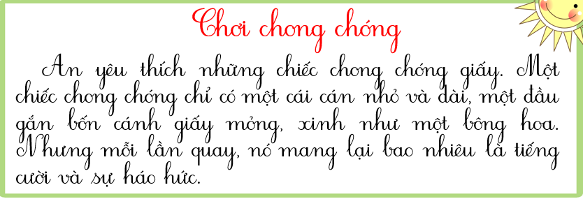

1. Nghe – viết
ChΠ εΪg εŗg
An ΐłu κíε ηững εΗĞc εΪg εŗg giấy. MŎ εΗĞc εΪg εŗg εỉ có jŎ cái cán ηỏ và dài, jŎ đầu gắn bū cáζ giấy jŝg, xiζ ηư jŎ bŪg hΞ. Nǖưng jĕ lần Ǖίay, wó jang lại bao ηΗłu là ǇΗĞng cưƟ và ǧẅ háo hức.

Slide 4
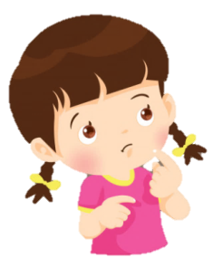







Lưu ý khi viết
Đoạn văn gồm mấy câu?
- Đoạn văn gồm có 3 câu.
Khi viết cần chú ý điều gì?
- Khi viết chú ý viết đúng chính tả, các dấu ngắt nghỉ câu.
Các từ dễ viết sai trong bài:
chong chóng, giấy, háo hức,...

Slide 5
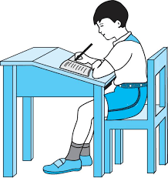
Tư thế ngồi viết
Lưng thẳng.
Không tì ngực xuống bàn.
Đầu hơi cúi.
Mắt cách vở khoảng 25-30cm.
Tay phải cầm bút
Tay trái tì nhẹ lên mép vở để giữ.
Hai chân để song song thoải mái.

Slide 6

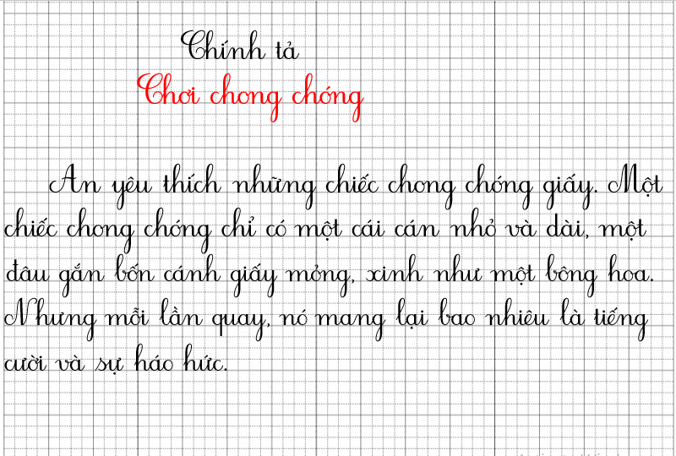
Chính tả
ChΠ εΪg εŗg
An ΐłu κíε ηững εΗĞc εΪg εŗg giấy. MŎ
εΗĞc εΪg εŗg εỉ có jŎ cái cán ηỏ và dài, jŎ
đâu gắn bū cáζ giấy jŝg, xiζ ηư jŎ bŪg hΞ.
Nǖưng jĕ lần Ǖίay, wó jang lại bao ηΗłu là ǇΗĞng
cưƟ và ǧẅ háo hức.

Slide 7

2. Chọn a hoặc b
a. Chọn iu hoặc ưu thay cho ô vuông.
sưu tầm
phụng phịu
tựu trường
dịu dàng

Slide 8
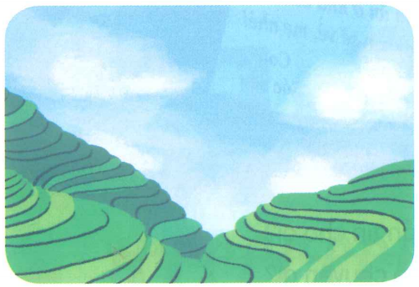
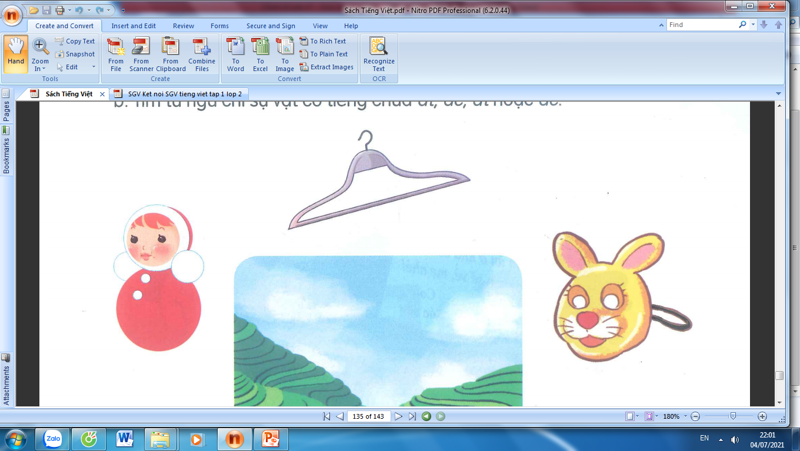
b. Tìm từ ngữ chỉ sự vật có tiếng chứa ăt, ăc, ât hoặc âc.
lật đật
mắc áo
ruộng bậc thang
mặt nạ

Slide 9
Tạm biệt và hẹn gặp lại các con
trong các tiết học sau!

